Slide 1
Information Security and Privacy
Modul D3.2
Referent: Dr. Jörg Cosfeld

Slide 2
Einleitung
Zeitlicher Rahmen der Vorlesung
Freitag
12 – 13: Diskussion Newsletter
13:30 – 14:30: Vorlesung #1
15:00 – 16:00: Vorlesung #2

Slide 3
Einleitung
Zeitlicher Rahmen der Vorlesung
Freitag
12 – 13: Diskussion Newsletter
13:30 – 14:30: Vorlesung #1
15:00 – 16:00: Vorlesung #2
Praktikum, Termine tba.
Vorraussichtlich Dez.(1x) und Jan. (2x)

Slide 4
Einleitung
Zeitlicher Rahmen der Vorlesung
Freitag
12 – 12:30: Diskussion News
12:45 – 13:30: Vorlesung #1 – Übung
13:45 – 14:45: Vorlesung #2

Slide 5
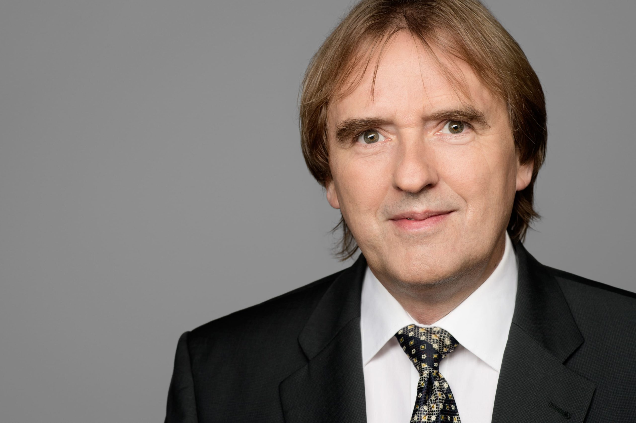
Einleitung
Material
Prof. Dr. (TU NN) Norbert Pohlmann
Zeitlicher Rahmen der Vorlesung
Freitag
12 – 12:30: Diskussion News
12:45 – 13:30: Vorlesung #1 – Übung
13:45 – 14:45: Vorlesung #2
Informatikprofessor für Informationssicherheit an der Westfälische Hochschule

Slide 6

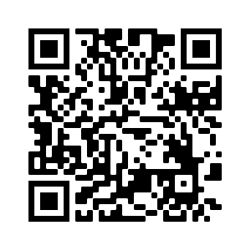
Einleitung
Material
Zeitlicher Rahmen der Vorlesung
Freitag
12 – 12:30: Diskussion News
12:45 – 13:30: Vorlesung #1 – Übung
13:45 – 14:45: Vorlesung #2
https://link.springer.com/book/10.1007/978-3-658-25398-1

Slide 7

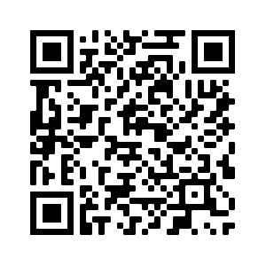
Einleitung
Slides PDFs
Zeitlicher Rahmen der Vorlesung
Freitag
12 – 12:30: Diskussion News
12:45 – 13:30: Vorlesung #1 – Übung
13:45 – 14:45: Vorlesung #2

Slide 8

Ihre Erwartungen? Ihre Erfahrungen?

Slide 9
Mindmap
Information Security and Privacy
Motivation, Schutzziele
Definitionen: Werte, Schwachstellen, Angriffe
Sicherheitsstandards ISO IEC 2700 BSI
Theorie Rechtliches Organisation
Authentication
Kryptologie
Faktor Mensch

Slide 10
Mindmap
Information Security and Privacy
Motivation, Schutzziele
Definitionen: Werte, Schwachstellen, Angriffe
Sicherheitsstandards ISO IEC 2700 BSI
Theorie Rechtliches Organisation
Authentication
Kryptologie
Faktor Mensch
LDI
Blockchain
Klassische Verfahren
Quanten Computer
Vergleiche zu anderen Hochschulen

Slide 11
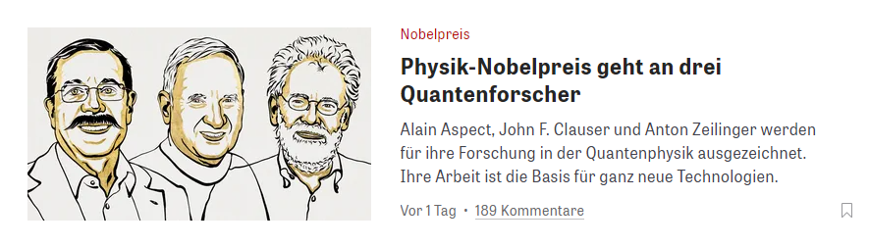
Mindmap
Blockchain
Klassische Verfahren
Quanten Computer
Vergleiche zu anderen Hochschulen

Slide 12
Mindmap
Blockchain
Klassische Verfahren
Quanten Computer
Vergleiche zu anderen Hochschulen
Mr. Beam

Slide 13
Mindmap
Blockchain
Klassische Verfahren
Quanten Computer
Vergleiche zu anderen Hochschulen
Mr. Beam

Slide 14

Mindmap
Blockchain
Klassische Verfahren
Quanten Computer
Vergleiche zu anderen Hochschulen

Slide 15

Mindmap
Blockchain
Klassische Verfahren
Quanten Computer
Vergleiche zu anderen Hochschulen

Slide 16
Mindmap
Blockchain
Klassische Verfahren
Quanten Computer
Atome schwingen in der gleichen Stärke
Vergleiche zu anderen Hochschulen

Slide 17


Mindmap
Blockchain
Klassische Verfahren
Quanten Computer
Positionierung von Beobachtern
Vergleiche zu anderen Hochschulen

Slide 18

Mindmap
Blockchain
Klassische Verfahren
Quanten Computer
Positionierung von Beobachtern
Vergleiche zu anderen Hochschulen

Slide 19
Mindmap
Blockchain
Klassische Verfahren
Quanten Computer
Positionierung von Beobachtern
Vergleiche zu anderen Hochschulen

Slide 20
Mindmap
Schwingung!
Blockchain
Schwingung!
Klassische Verfahren
Quanten Computer
Positionierung von Beobachtern
Vergleiche zu anderen Hochschulen

Slide 21

Mindmap
Schwingung!
Blockchain
Schwingung!
Klassische Verfahren
Quanten Computer
Dritter Beobachter meldet mit zeitlichen Verzug.
Vergleiche zu anderen Hochschulen
Schwingung!

Slide 22
Mindmap
Schwingung!
Blockchain
Schwingung!
Klassische Verfahren
Quanten Computer
Licht benötigt mehr Zeit als eine Information.
Vergleiche zu anderen Hochschulen
Schwingung!

Slide 23
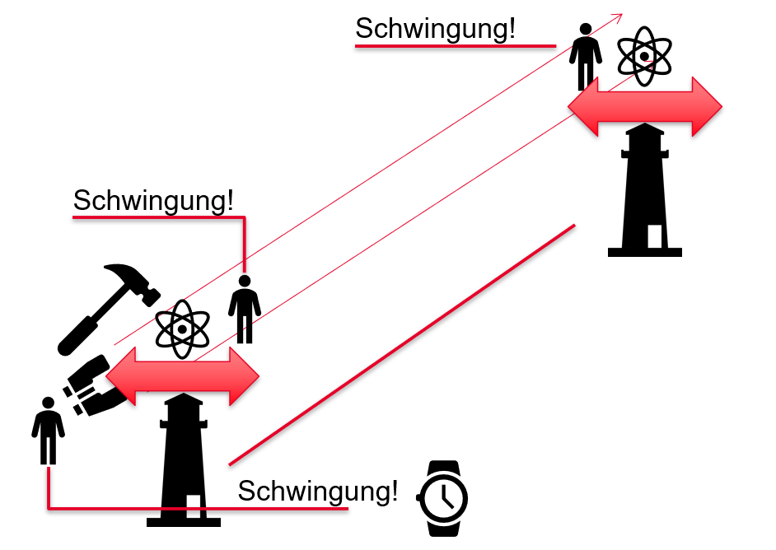
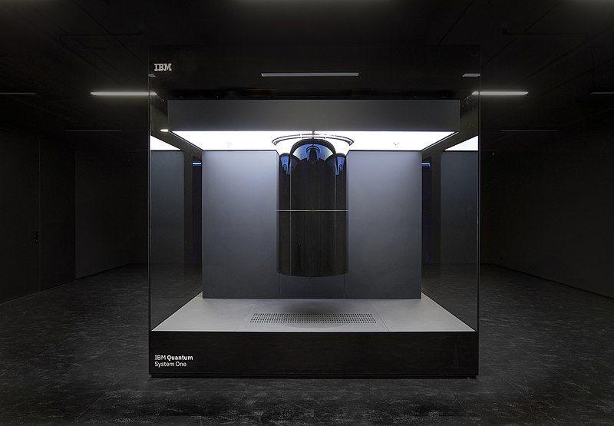
Mindmap
Blockchain
Klassische Verfahren
Quanten Computer
Vergleiche zu anderen Hochschulen

Slide 24
News –Recherche
Was sind ihre Bezugsquellen?

Slide 25



News –Recherche

